Slide 1
TTDB自研存储项目简介
张凯宏

Slide 2
为什么要做TTDB？

Slide 3
为什么要做TTDB
数据量
OLTP场景数十T的数据
业界对4个9的普遍渴望
可靠性
性能
推荐业务40ms即超时
技术
数据库严重掉队

Slide 4
为什么要做TTDB-业务场景
Chat Messages
Contact
……
Passby
Relationship
 | 数据量 | 机器数
Passby | 9.6T（一周） | 8台
Contact | 11T | 6台
Messages | 20T（Master） 20T（Slave） | 16 Master 16 Slave

Slide 5
目标-AP型Newsql
超高性能
最终一致
线性扩容

Slide 6
目标-量化
存储效率：提升1个数量级
性能：提升1个数量级
可靠性：4个9

Slide 7
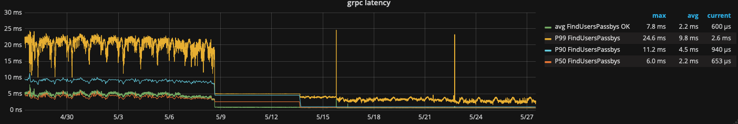
passby延迟对比：推荐流量
 | 平均延迟 | P90 | P99
ScyllaDB | 6.5毫秒 | 9毫秒 | 23毫秒
TTDB | 600微秒 | 940微秒 | 2.6毫秒

Slide 8
passby存储效率对比
 | 存储一周数据
ScyllaDB | 9.6T
TTDB | 1T

Slide 9
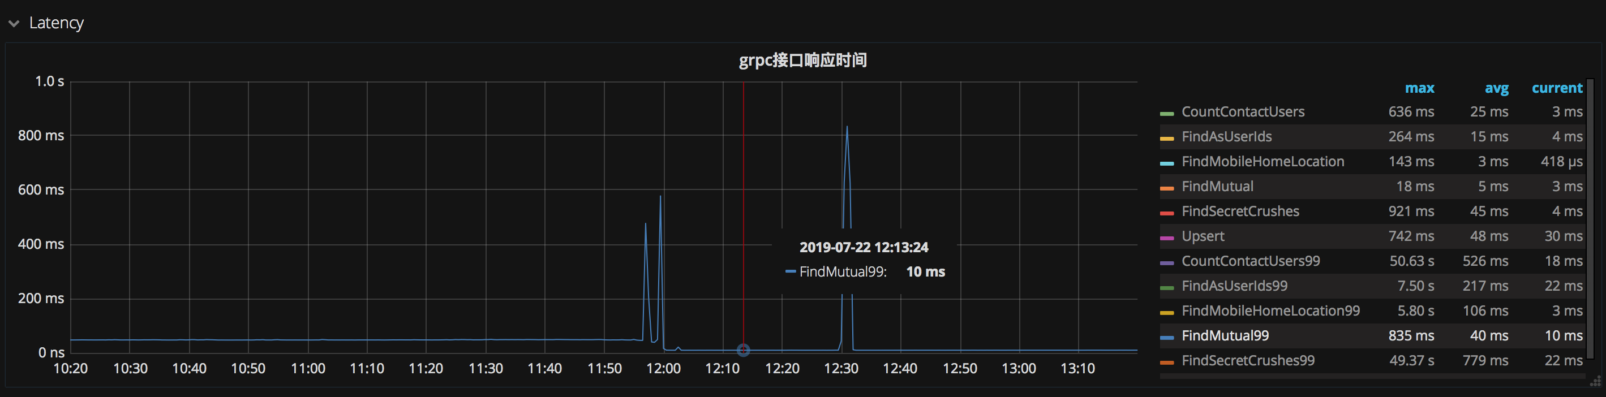
Mutual Contact延迟对比
 | 平均延迟 | P99
Cassandra | 7.8毫秒 | 48毫秒
TTDB | 2.9毫秒 | 15毫秒

Slide 10
contact存储效率对比
 | 存储总量
Cassandra | 11T
TTDB | 4.8T

Slide 11
新一代Newsql

Slide 12
Ttdb设计
去Proxy
Smart Client
客户端缓存分布式信息
编码更紧凑
每列无多余时间戳
定长编码+变长编码
中心化
Zookeeper
NodeServer实现Raft协议（TODO）

Slide 13
TTDB设计
计算引擎 - Go SDK
存储引擎 - Node Serveer
调度引擎 - Controller
TTDB

Slide 14
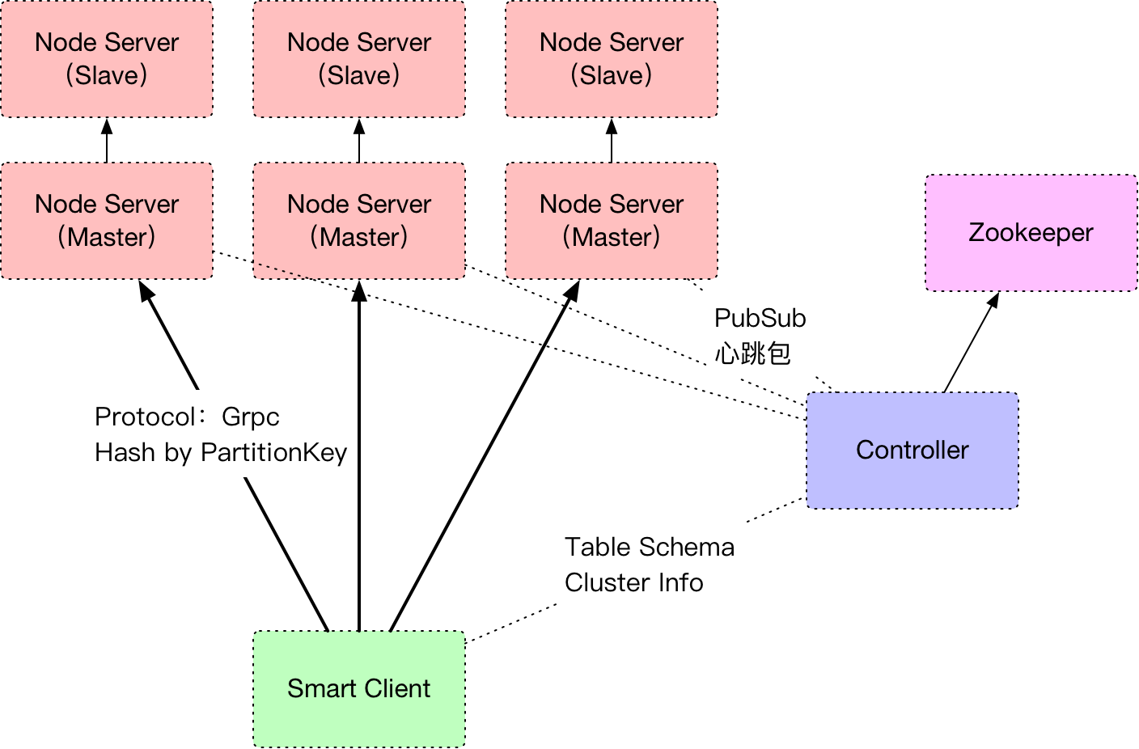
部署架构
Smart Client
缓存Cluster信息
缓存Table Schema
SQL解析
逻辑优化
物理优化
分布式路由
Node Server
封装RocksDB
算子下沉
数据备份
Binlog/主从复制
Controller
Auto Failover
meta信息变更推送

Slide 15
编码优化
去掉Value里每个字段的ColumnID+type，或使用变长编码
省略Cassandra（ScyllaDB）每个字段存储的8字节时间戳（Dynamo）
省略Cassandra、CockroachDB的4字节的checksum，使用RocksDB原生自带

Slide 16
passby编码优化
ColumnID+Type：5列 * 8字节 = 40字节
时间戳：5列 * 8字节 = 40字节
Checksum：4字节
Count使用2字节（uint16）
经纬度使用4字节（float32）（精确度0.0001已经能精确到10米）
我们的编码（每行Value）：2 + 4 + 4 + 4 + 4 = 18字节
Scylladb编码（每行Value）：40（ColumnID+Type）+ 40（Timestamp）+ 4（checksum）+ 4 + 4 + 4 + 8 + 8 = 112字节

Slide 17
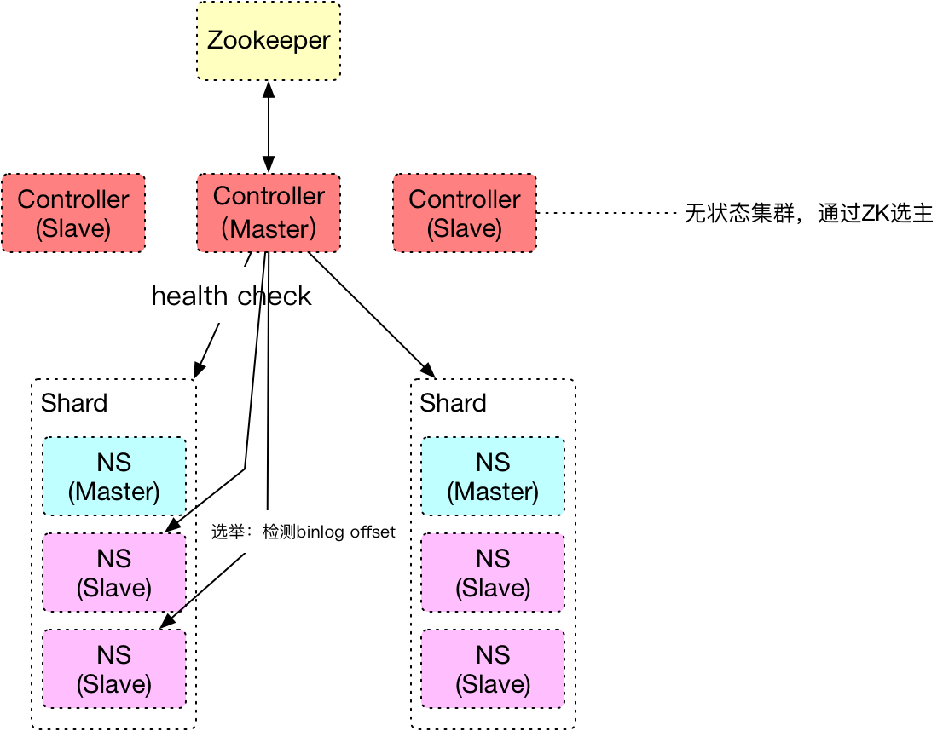
Controller - auto Failover
Controller通过与NS(NodeServer)保持心跳包，检测NS的存活状况
一旦发现NS Master有异常，则进入选主流程
Controller对各NS发起Grpc请求，获取binlog offset
选举offset最新的NS SLAVE作为新MASTER，并通过Grpc接口通知各个NS

Slide 18
DDL支持
秒级 修改列类型
秒级 增加/删除列
纯异步 增加索引
每一列多存2个字段：1字节column id + 1字节column type（变长编码）

Slide 19
谢谢

